Slide 1
灰度发布分享会
一个发版不用加班也能高效且可靠的解决方案
保持传统
看看灰度

Slide 2
目录
CONTENTS
01
02
03
04
05
什么是灰度发布?
解决了什么问题?
方案的实现原理?
产品的505特色?
试点&建议
用一种通用的语言讲述灰度发布
简述灰度发布解决方案所解决的问题
技术上的原理摘选和权重算法
总结该方案具备的特色特点
试点计划与建议收集

Slide 3
什么是灰度发布?
01
ONE
跟随镜头, 随我走进灰度发布的新时代
现在开始, 我只是一个喜欢写bug的少年

Slide 4

需求迭代?
一个深受客户喜爱的产品或平台, 一定是经过千锤百炼, 不断优化迭代的结果。此时作为开发的我, 写了一个bug, 哦不, 优化了一个功能, 正准备发版...

Slide 5
有问题的功能为什么能上生产?
或环境差异, 或账户区别, 或操作习惯不同, 或访问量激增, 或时区差..., 影响一个功能的稳定因素, 非常人所能穷举。
总会有漏网之鱼...

Slide 6

如何发版?
1.0:停机更新:
发版期间, 服务不可用, 用户请求出错。
2.0:滚动发布:
发版完成, 用户直接使用, 让用户找出BUG。
3.0:未来思考:
假如我们仍然发布, 我使用这个功能会不会遇到BUG?
又或者说作为普通用户的我, 应不应该遇到这个BUG?

Slide 7
申请内测?
我是产品: 刘*德实名要求验收
我是业务: 邱*龙实名要求验收
我是大区: 邀请沿海大区试运营
我是客户: 仙桃申请抢先体验

Slide 8
验收标准?
何以判断一个功能发版后是否正常可用?
答: 用户好才是真的好, 只有用户本身在使用时功能是正常的, 那么功能就是正常的, 也是验收的最高标准。

Slide 9
实施验收?
先放开10%的流量
再放开50%的流量
最后恢复正常节点

Slide 10
解决了什么问题?
02
ONE
不要多说, 你就说它能给我们带来什么

Slide 11


产品方面
验收
通过生产验收, 提高产品的可靠性, 提升用户的信赖度。
试点
通过给部分大区试点运营, 从而让产品具备可验证的特点, 可降低产品的推广难度。

Slide 12
技术方面
可用性
版本迭代不再影响正常用户, 使产品随时可用。
稳定性
通过生产逐步验收, 使风险可控, 让版本迭代更稳定更可靠。
随时性
通过版本隔离, 使发版变得随心所欲, 无时间段要求, 实现白日飞升, 哦不, 白日发版。

Slide 13
方案的实现原理?
03
ONE
不讲技术只讲原理, 技术文档单独配送

Slide 14
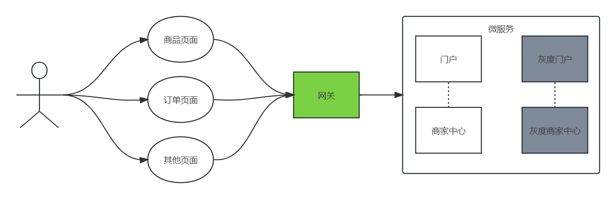
灰度改造(手动引入SDK)

Slide 15
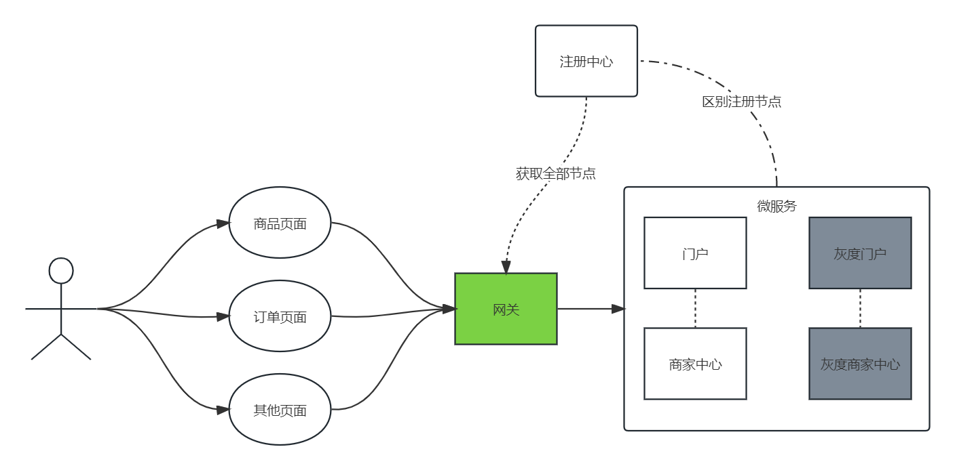
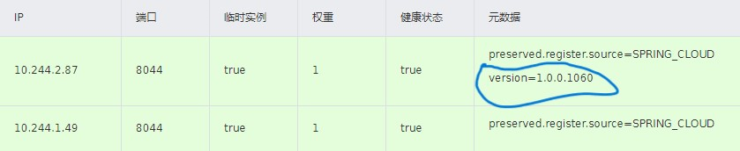
灰度标记(SDK自动标记)

Slide 16
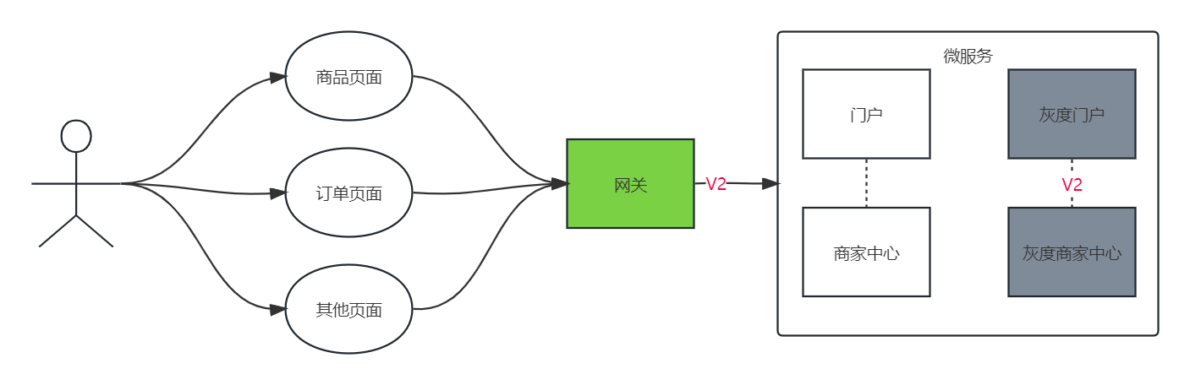
灰度透传(SDK自动全链路灰度透传)

Slide 17
产品的505特色?
04
ONE
5个特点的押韵说法

Slide 18
代码0侵入
前端0配合
动态0配置
开箱即用
支持扩展
实时生效
定制0开发
网络0损耗
一劳永逸
性能无忧

Slide 19
灰度规则
网络地址IP匹配规则
用户名称匹配规则
随机比例匹配规则
任何定制化的匹配规则
地址
用户
权重
定制

Slide 20

定制举例
01
02
03
用户年龄
商户等级
账户余额
04
05
06
交易次数
收货地址
活跃天数

Slide 21
试点计划
05
ONE
方案实施规划

Slide 22
选取商城项目跟随优化版本实施灰度发布
01
02
03
04
05
改造项目
测试验收
问题收集
灰度发布
生产观察
已完成; 工作量可以忽略不计
已部署; 在TEST环境试运行
收集测试环境遇到的问题并解决
采用灰度发布方案发版上线
观察生产环境灰度运行情况

Slide 23
全剧终
加班是必经之路, 但不是唯一的出路。
我选择传统
我选择灰度

Slide 24
THANKS
感谢聆听

